Slide 1
Eugen Savojský (1663 – 1736)
Bc. Emília Weissová

Slide 2
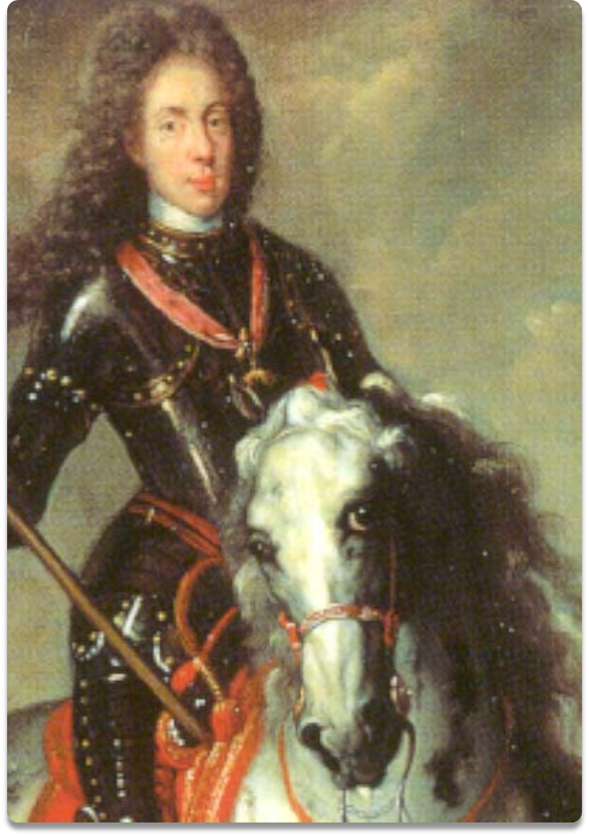
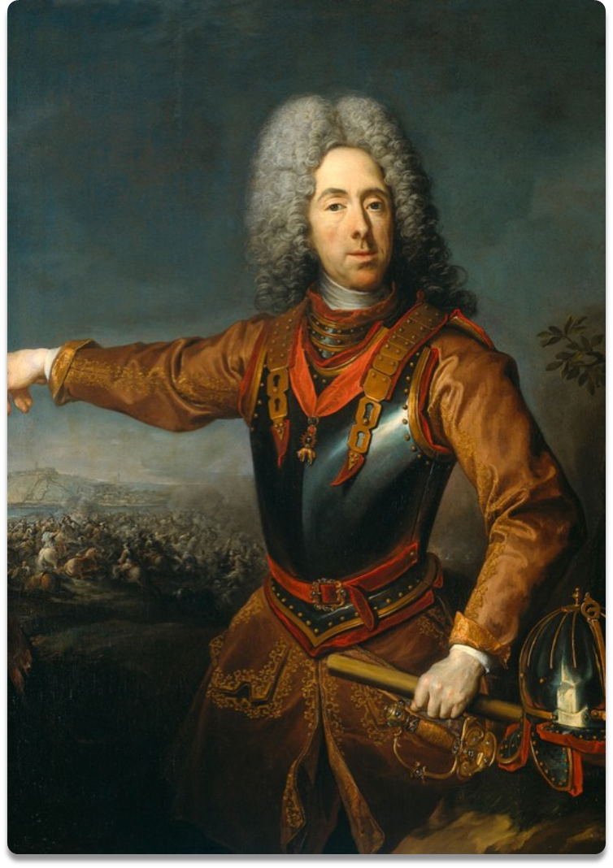
princ savojský a carignanský, gróf zo Soissons
Deväťročná vojna
Vojna o španielske dedičsto
Rakúsko - turecká vojna
odmietnutie cirkevnej kariéry kvôli záujmu o vojenstvo
Ľudovít XIV. mu zamietol žiadosť o pridelenie do armády
obrátenie sa na Leopolda I. = boje pri Viedni (1683)
výprava rakúskych vojsk na Nové Zámky a Budín (1686) držané Turkami
pri obliehaní Belehradu (1688) bol zranený a dlho sa liečil

Slide 3
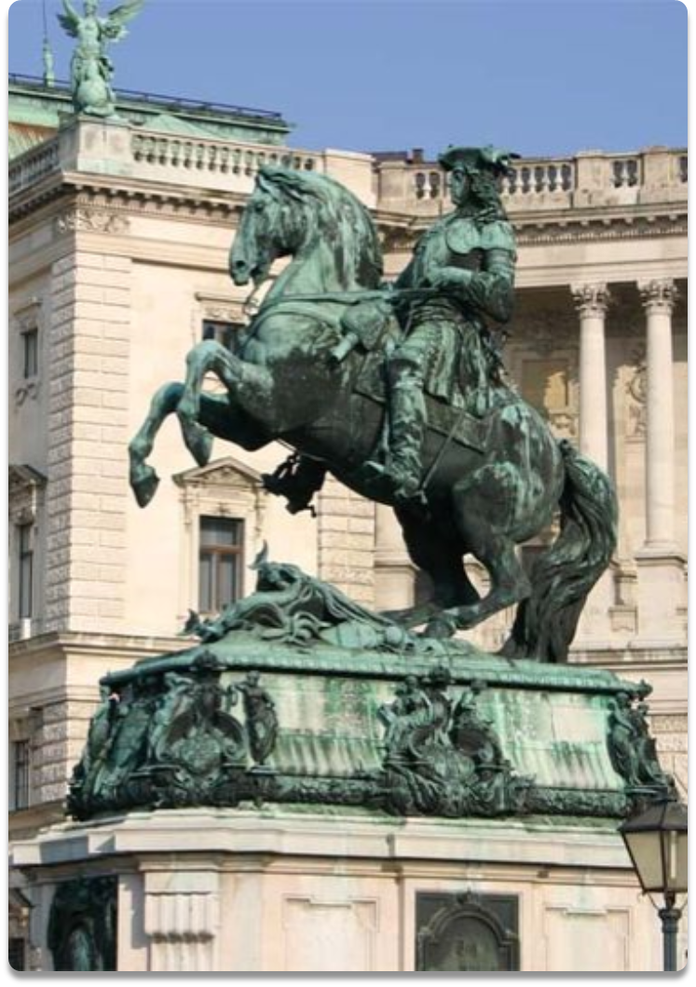
1688 bojuje proti Francúzsku - dobytie Mainzu, bitka pri Staffardy, zahnanie vojsk obliehajúcich Cuneo (1691), prehra v bitke pri Marsaglie – po dlhých rokovaniach bol uzatvorený mier medzi Francúzskom a Rakúskom (1697)
pomierové pokojné chvíle využil Leopold I. na vyriešenie tureckých záležitostí – bitka pri Zente (1697) – štvanicou donútil sultána podpísať mier (1699), ktorý znamenal stiahnutie tureckých vojsk z Uhorska a postupný rozpad Osmanskej ríše

Slide 4
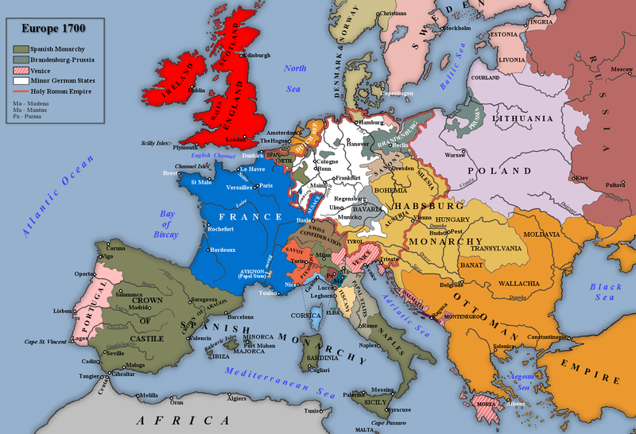
Vojna o španielske dedičstvo (1701 – 1714)
prekročenie Álp
keď sa boje nesústredili v Taliansku, odchádza Eugen Savojský do Viedne
menovanie prezidentom Dvorskej vojnovej rady (reforma armády, založenie tirolskej domobrany)
spojenie síl Eugena Savojského, Jána Václava Vratislava z Mitrovíc a Johna Churchilla, vojvodu z Marlborough znamenali porážku francúzskej armády pri Höchstädte
1705 sa spojenecké vojská rozdelili – bitka pri Cassane, bitka pri Turíne (1706)

Slide 5
1708 – menovanie Eugena Savojského generálporučíkom
bitka pri Oudenaarde (1708), dobytie Lille
krach mierových rokovaní v Haagu (1709)
následkom parlamentných volieb v Anglicku a nečakanej smrti Jozefa I. došlo k rozpadu koalície
nasledovala rada prehier, ktoré vyústili do Rastattského mieru (1714)

Slide 6
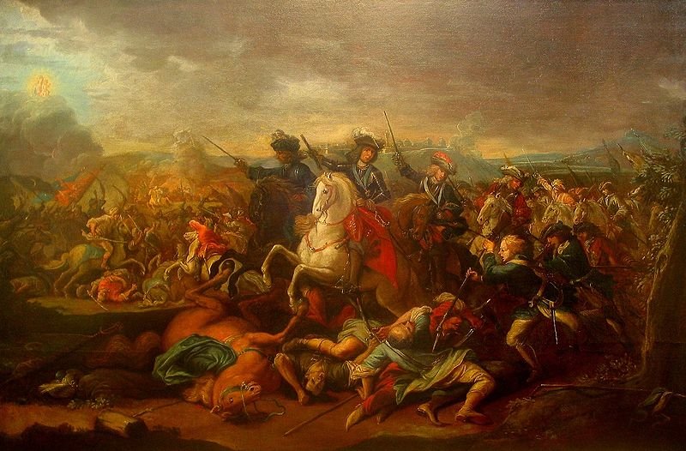
palác Belvedér + rozsiahla knižnica
vojna s Turkami – bitka pri Petrovaradíne (1716), dobytie Temešváru (1716), kapitulácia Belehradu (1717) - výsledkom bol Požarevacký mier (1718)
po vojne sa zaoberal politikou, organizáciou armády a diplomaciou
zomiera v roku 1736

Slide 7
Ďakujem za pozornosť

